Slide 1














systèmes d’extinction automatique - gaz
Agents extincteurs
Systèmes

Slide 2
Installations d’extinction automatique gaz
Les agents extincteurs

Slide 3
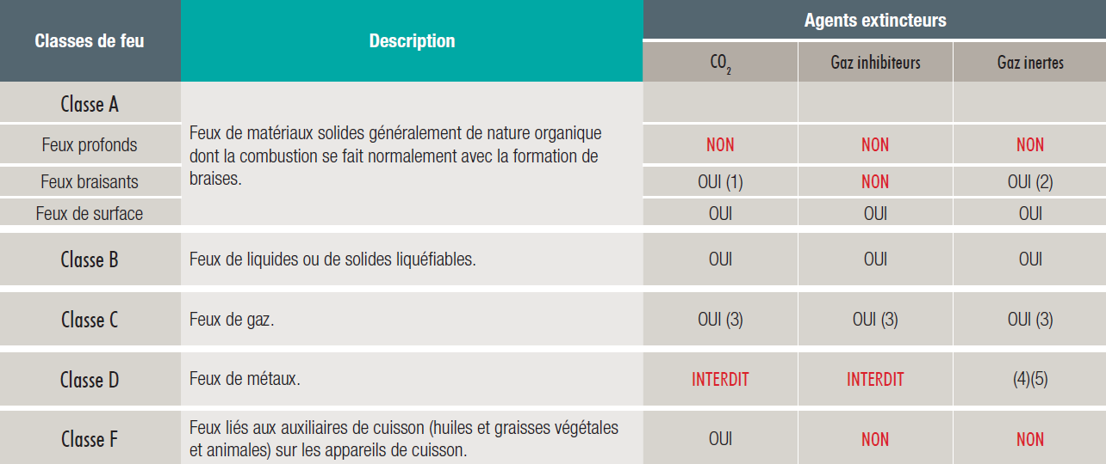
Les agents extincteur
Critères de choix / Classes de feu
Avec Kb = 2,3 et temps d’imprégnation = 20 mn.
Admis si taux d’oxygène suffisamment bas pour contenir le foyer jusqu’à l’arrivée des secours. Temps d’imprégnation : 10 mn à 10% et à 90% de la hauteur du local, 20 mn à 75 % de cette hauteur.
Uniquement si dispositif de coupure de l’arrivée de gaz.
Etude spécifique à réaliser.
IG 541 interdit.

Slide 4
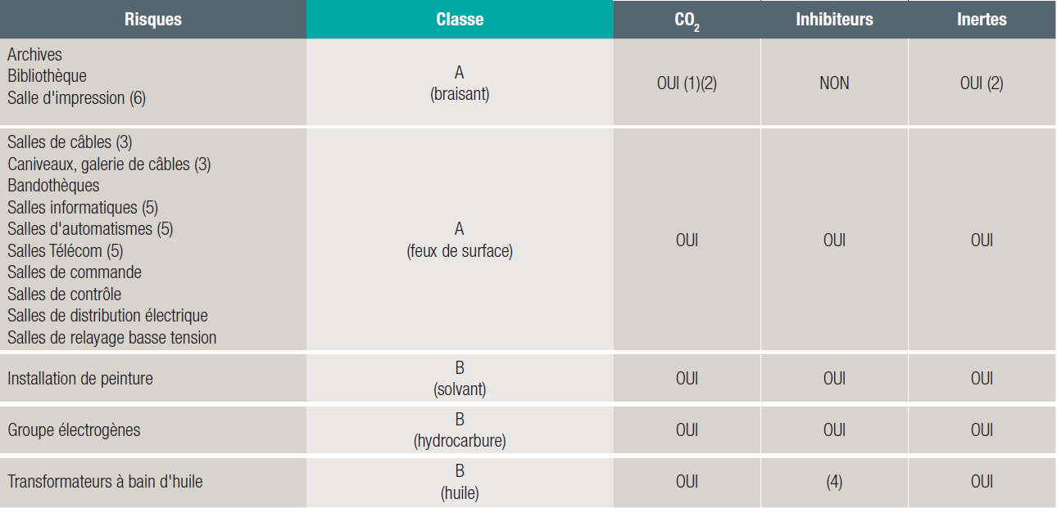
Les agents extincteurs
Critères de choix / risques
Avec Kb = 2,3 et temps d’imprégnation de 20 mn.
Admis si taux d’oxygène suffisamment bas pour contenir le foyer jusqu’à l’arrivée des secours.
Si nappes de câbles comportent un maximum de 2 couches – Sinon respect du (4).
Étude spécifique à réaliser.
Quantité de papier pour utilisation journalière autorisée.
Quantité significative de papier - risque principal.

Slide 5
Les agents extincteurs
Le CO_{²}
Étouffement (et refroidissement)
du combustible en feu
sous le point éclair
Les +
Faible coût de l’agent
Protection d’objet
Modularité
Sans décomposition à l’émission
Les –
Toxicité
Choc thermique
Brouillard à l’émission
Emprise des réservoirs

Slide 6
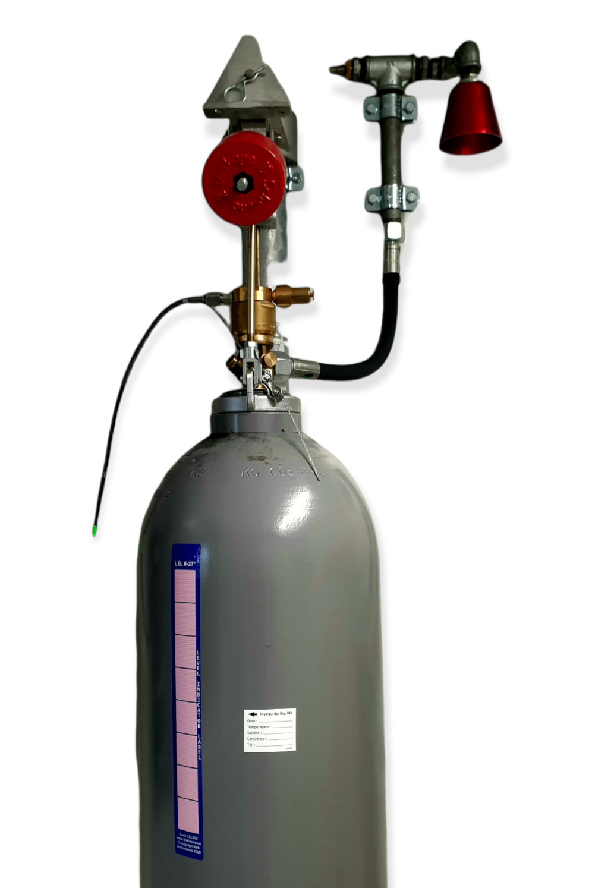
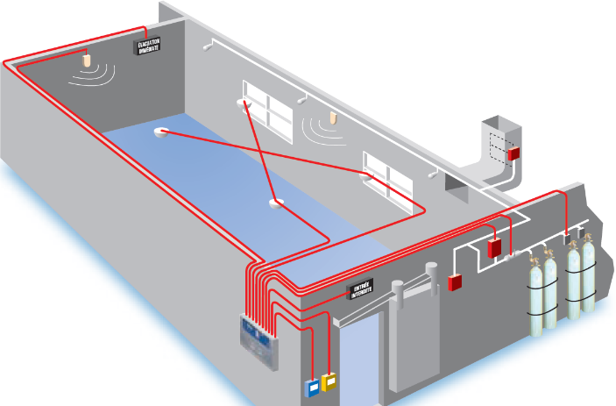
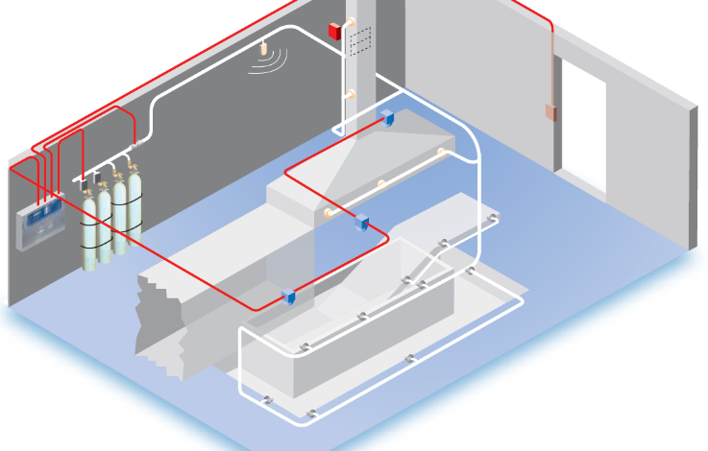
Les agents extincteurs
Le CO_{²} - les applications
Noyage global
Protection ponctuelle
Temps d’émission de la concentration nominale : 60 secondes max
Cette concentration doit être maintenue pendant un temps suffisant pour éviter toute ré inflammation (10 mn minimum).
Temps d’atteinte de la concentration extinctrice : 30 secondes max ;
Cette concentration n’est pas maintenue dans le temps.
Bac de trempe
Groupe électrogène
Etuves
Cabines de peinture
Machines à électroérosion
Friteuse industrielle
Hotte ou gaine
Rotatives imprimerie
Banc d'essai moteur

Slide 7
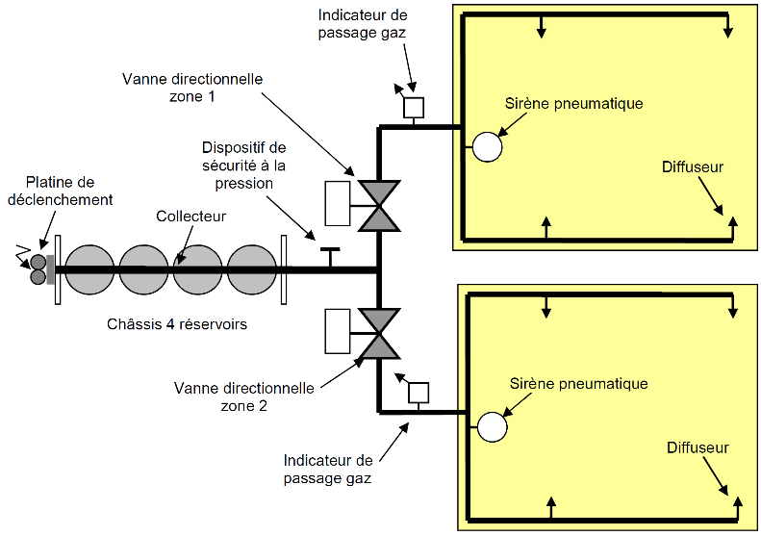
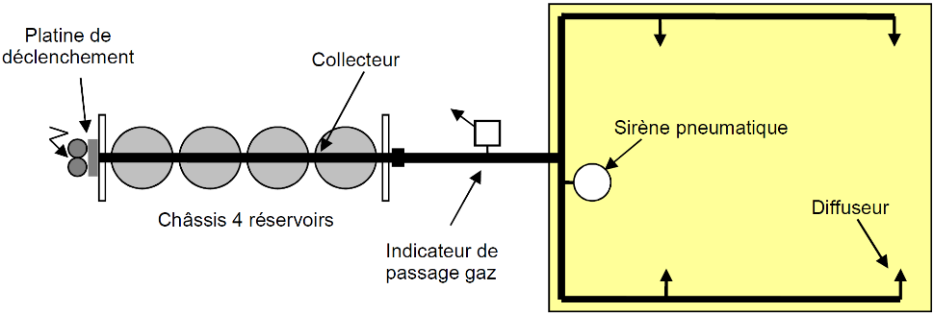
Les agents extincteurs
Le CO_{²} - les configurations
CO² directionnel
CO² centralisé

Slide 8
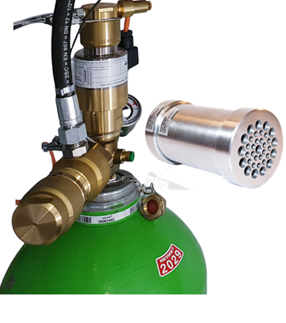


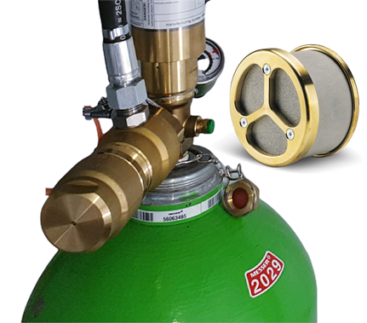
Les agents extincteurs
IG55 (ARGO 55)
GWP*
0
1
0
0
Étouffement
réduction du taux d’oxygène de l’air nécessaire à la combustion
Les +
Agent inerte
Coût
Sans CO_{²} (sauf IG541)
Sans décomposition
Évolutivité (vannes régulées, buses silencieuses, ..)
Les –
Protection ponctuelle impossible
Emprise des réservoirs
Modularité,
Environnement
Sans brouillard

Slide 9
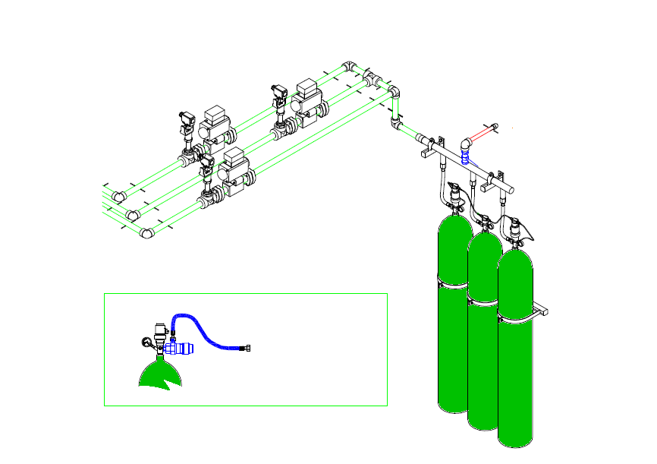
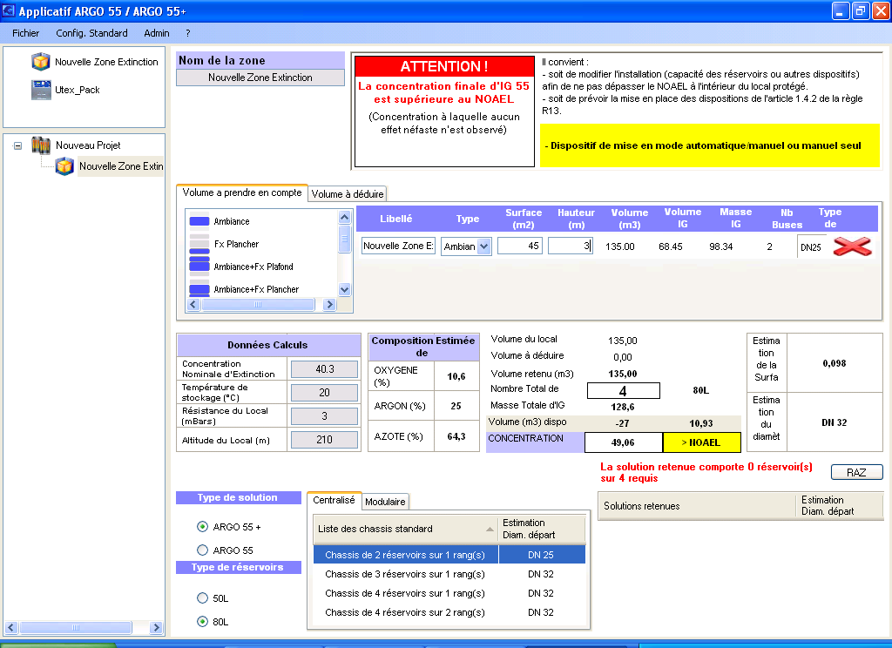
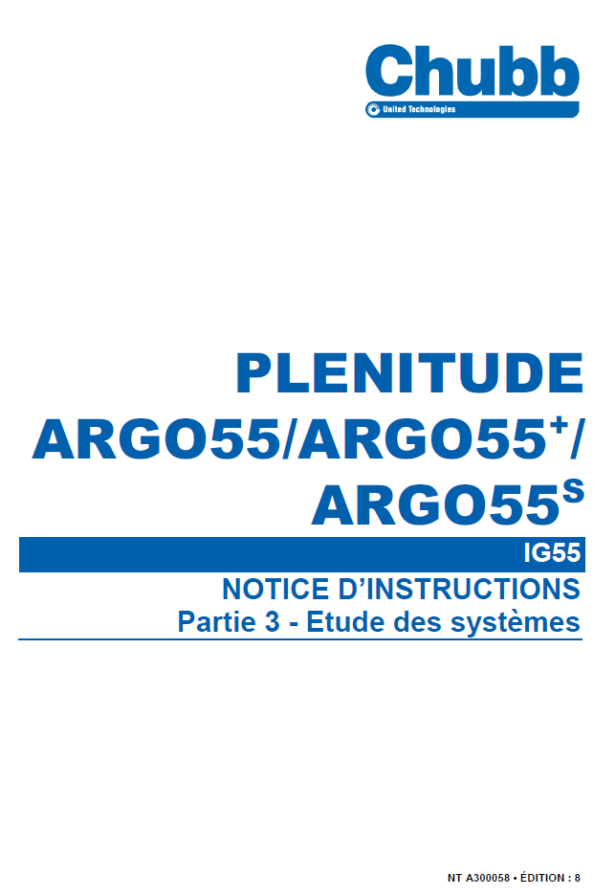
Les agents extincteurs
IG55 (ARGO 55)
Outil Chubb France de calcul des réservoirs
LOAEL : Concentration la plus faible à laquelle un effet toxicologique ou physiologique a été observé chez l’homme.
NOAEL : Concentration la plus élevée à laquelle aucun effet toxicologique ou physiologique n’a été observé chez l’homme.

Slide 10
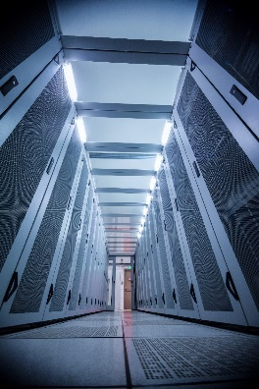
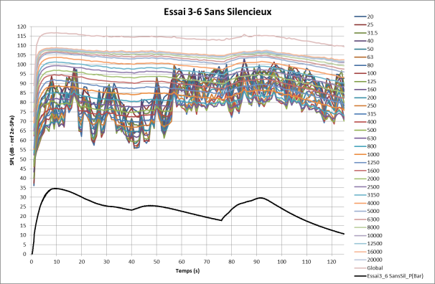
Les agents extincteurs
IG55 (ARGO 55)
Salles informatiques, salles serveurs, data centres
Dommages potentiels sur les serveurs si émission d’agent extincteur causés par:
- l’émission de sonde sonore
- l’augmentation globale de la pression dans le local
- la diminution globale de la température du local
Effets : du ralentissement à l’endommagement des disques durs aux pertes de données
La pression généré par le passage de gaz provoque des vibrations pouvant faire entrer en contact les têtes de lectures et les plateaux de disque durs. Le niveau sonore relevé est de 105dB à 110 dB
Le phénomène a été constaté pour les gaz inertes

Slide 11
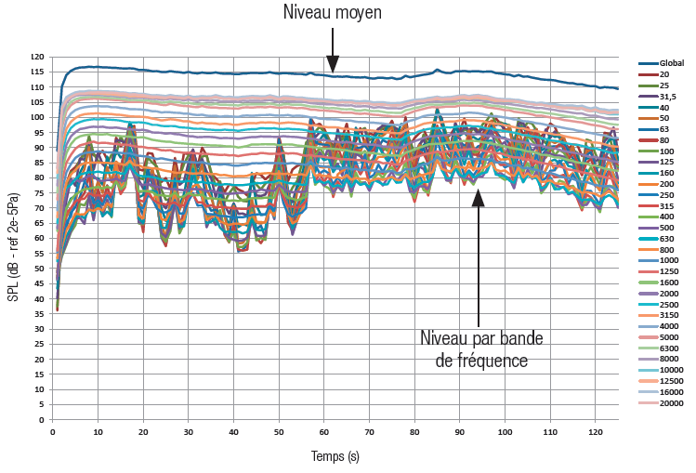
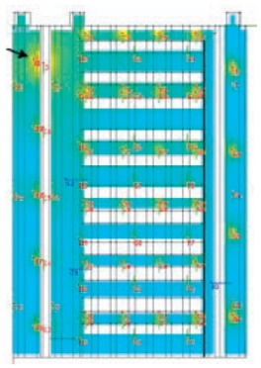
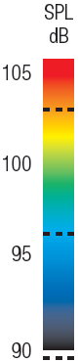
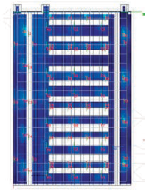
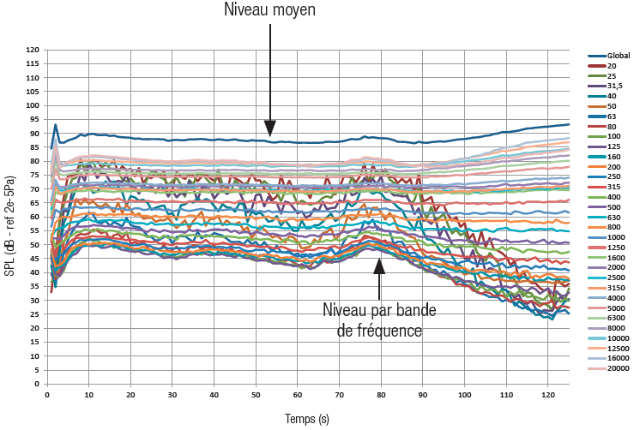

Les agents extincteurs
IG55 (ARGO 55)
115 dB
Caractérisation du niveau sonore moyen, critères de modélisation
Mesures acoustiques d’essais en chambre anéchoïque (NF EN ISO 3744 : 2 012 ).
Essai sans silencieux
Essais en laboratoire indépendant.
Caractéristiques acoustiques d’un site.
Analyse en sortie de buses avec et sans silencieux
Niveau sonore maximum atteint
Niveau sonore moyen constaté
95 dB
Essai avec silencieux
Cartographie précise du niveau acoustique lors de l’émission de l‘agent extincteur.

Slide 12
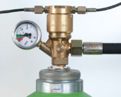
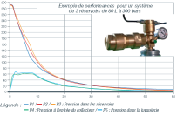
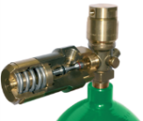
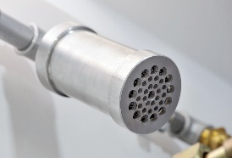
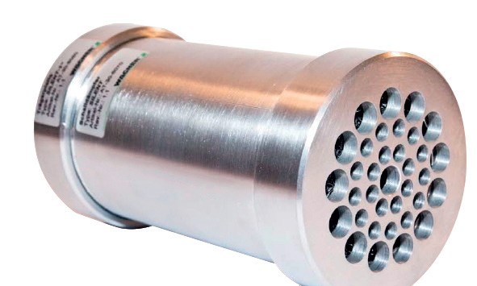
Les agents extincteurs
IG55 (ARGO 55)
Etapes de réduction du niveau sonore moyen d’une extinction par gaz inerte
1. Modélisation d’une salle
Géométrie
Caractéristiques acoustiques
2002
Argo 55
2. Utilisation d’une vanne régulée pour réduire le pic de pression lors de l’émission de gaz
Solution Argo 55⁺
2012
Argo 55+
3. Utilisation d’une buse avec diffuseur silencieux et vérification du gain moyen opéré
Essai réalisé en Argo 55^{S}
2015
Argo 55^{S}

Slide 13
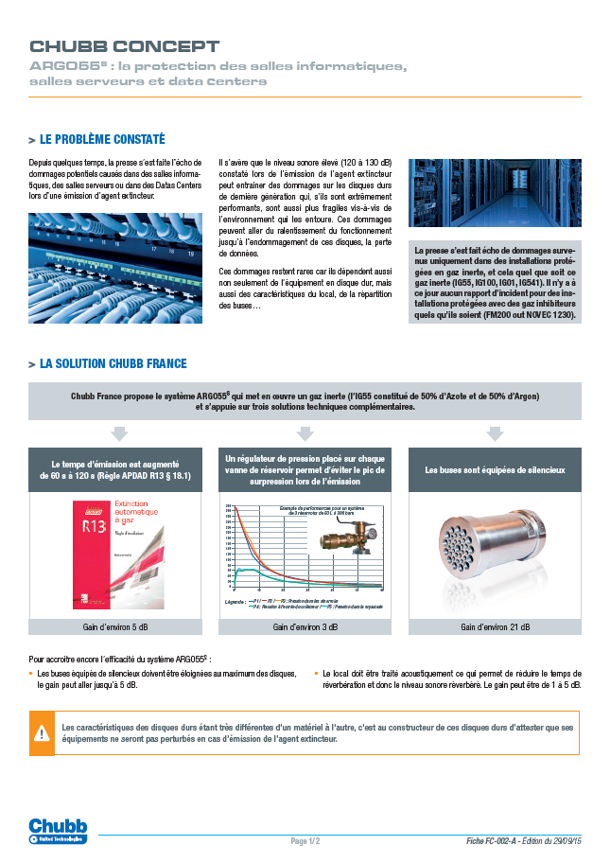
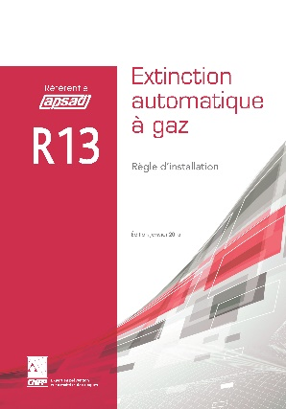
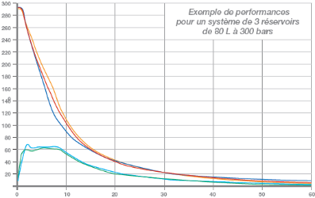
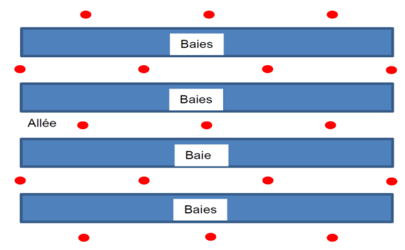
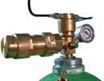
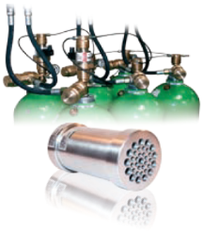
Les agents extincteURS
IG55 (ARGO 55)
La solution Chubb France pour les data center
Les caractéristiques des disques durs varient d'un matériel à l'autre.
C'est au constructeur de ces disques durs d’attester que ses équipements ne seront pas perturbés en cas d’émission de l’agent extincteur.
Fiche concept
Chubb France
Traitement acoustique
Temps
d’émission
Régulateur de pression
par vanne de réservoir
Buses
silencieuses
Positionnement des
buses silencieuses
réduire le temps de réverbération pour réduire le niveau sonore
sans
(R13)
Annexe 5
Édition 2019
avec
~ 5 dB
~ 3 dB
~ 3 dB
~ 21 dB
~ 5 dB
Les gains de décibels ne s’additionnent pas.

Slide 14
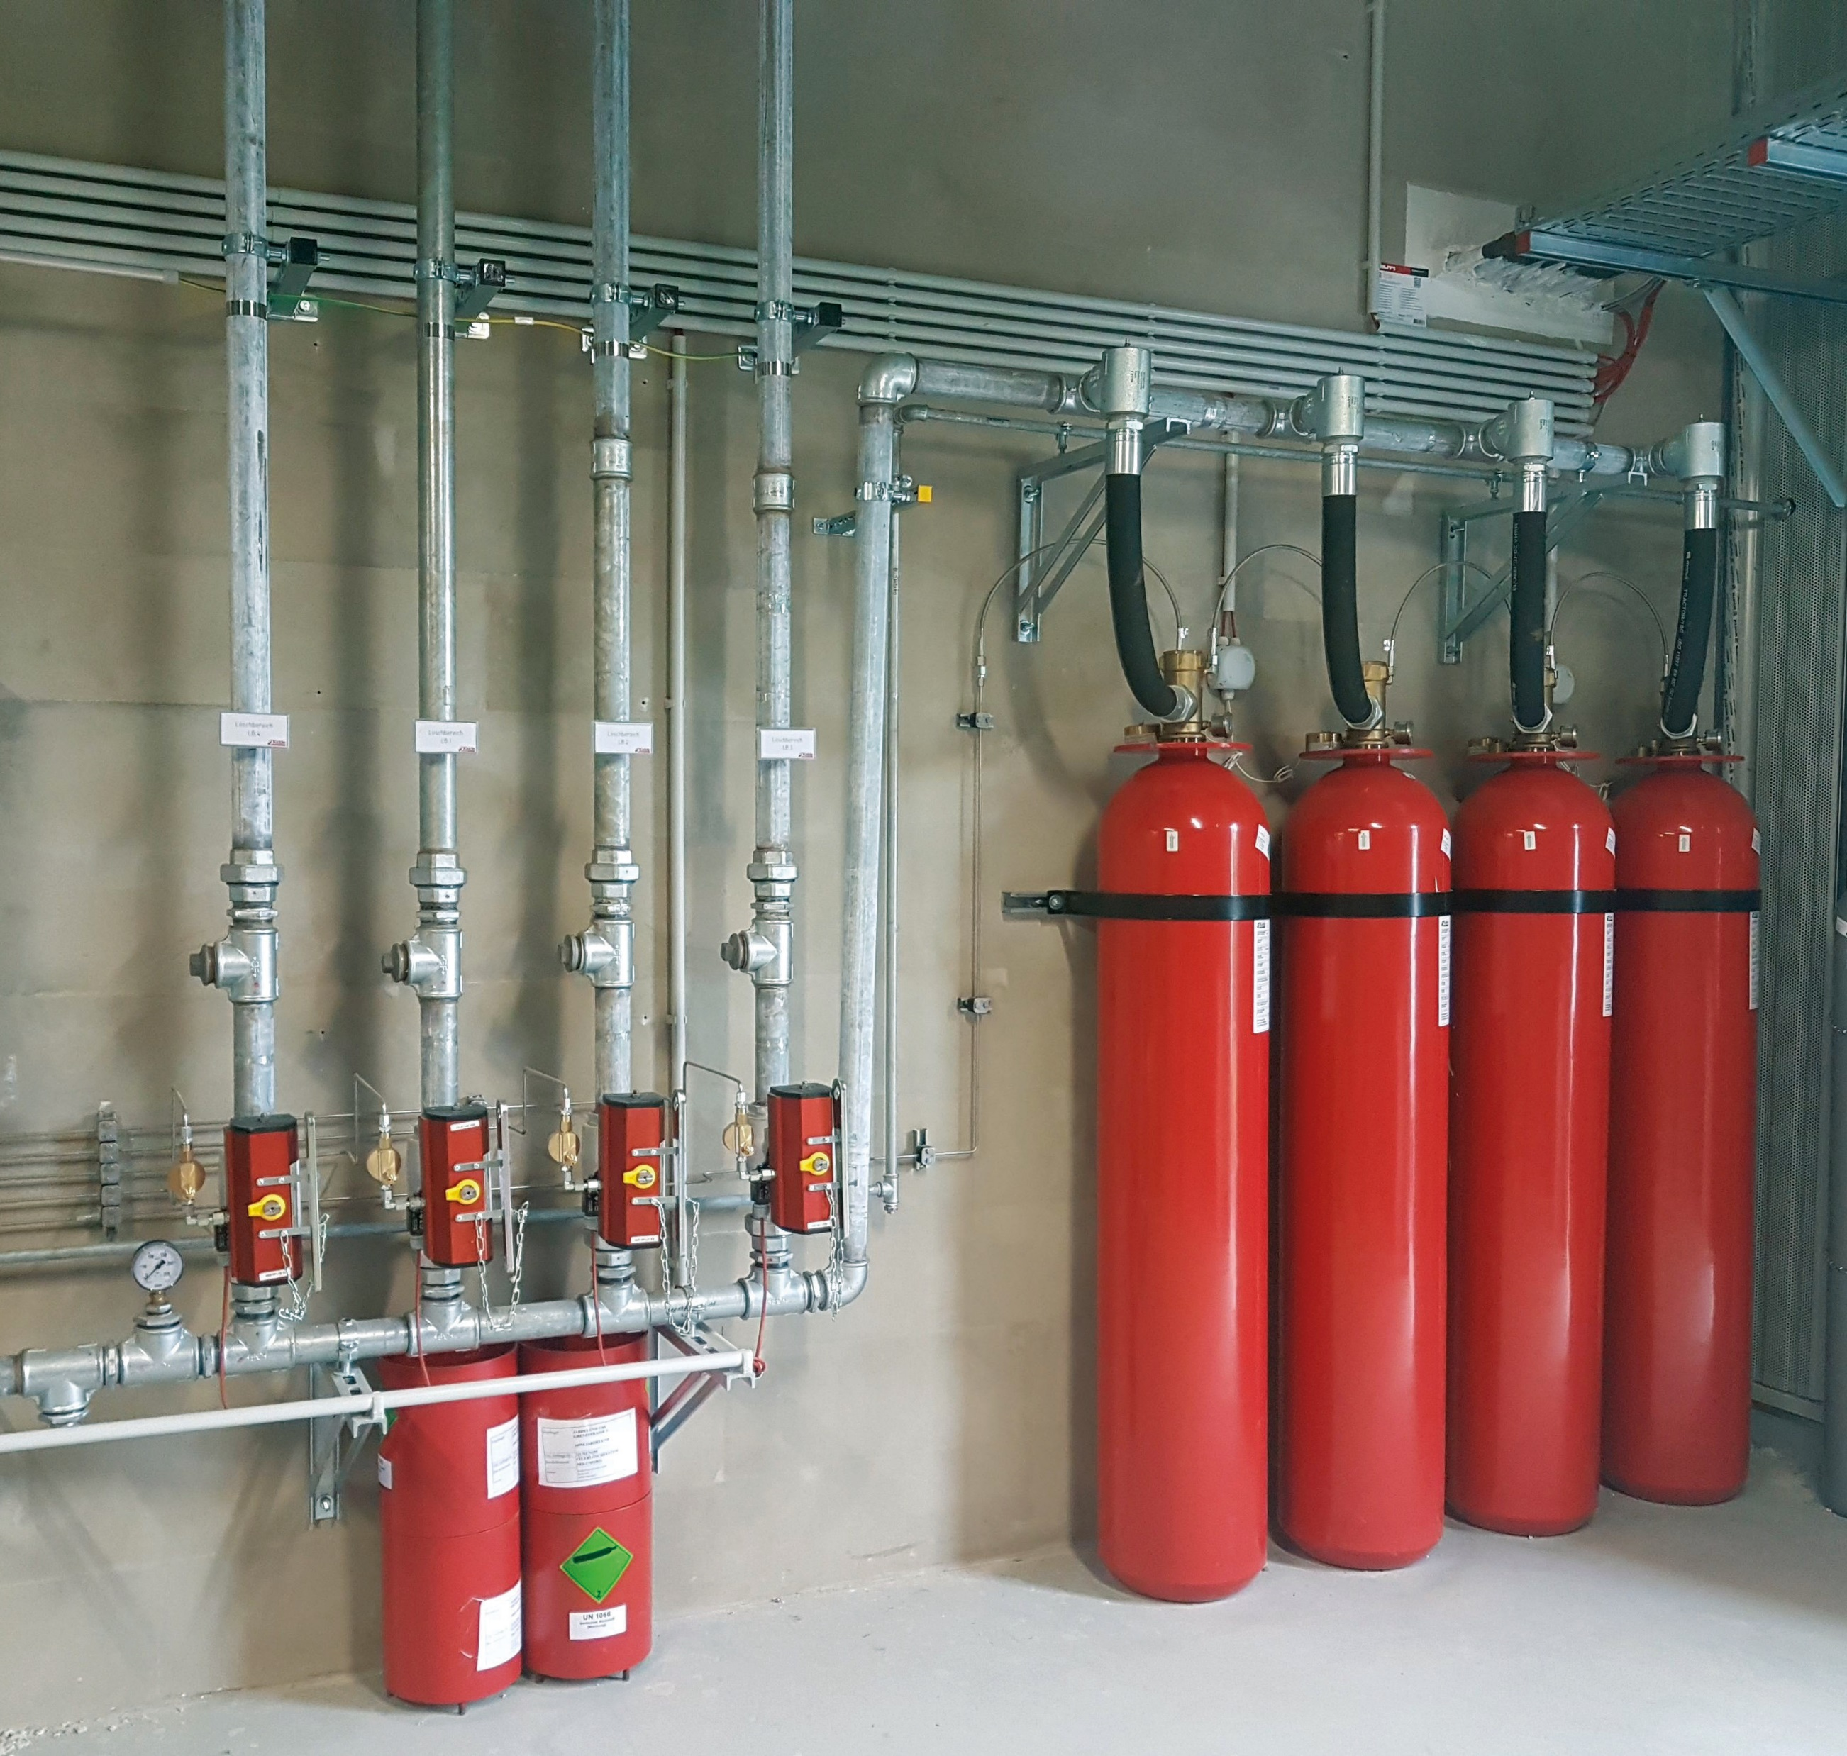
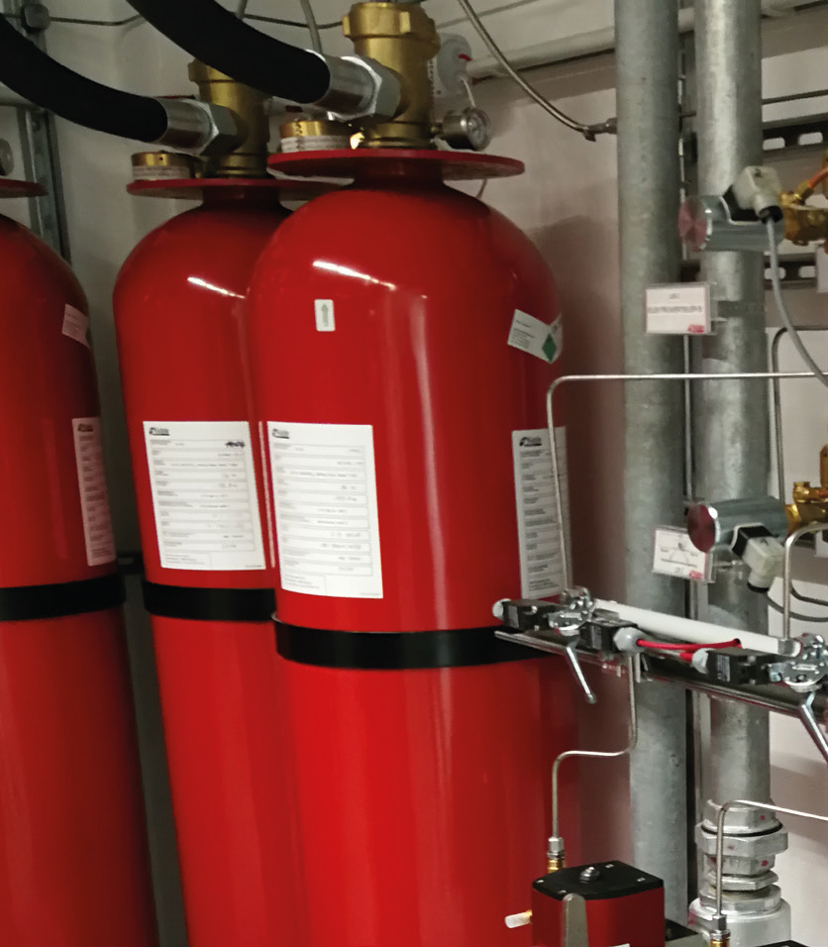
Les agents extincteurs
FK5-1-12
GWP
1
GWP : Global Warning Potential : coefficient potentiel de réchauffement climatique
Inhibition
blocage de la réaction chimique de combustion
Les +
GWP = 1
Taux de concentration est en général < NOAEL⁽²⁾
Gaz diélectrique (non conducteur)
Faible encombrement
Tailles variées des réservoirs
Extinction rapide (10 secondes maximum)
Les –
Molécule chimique
Veille réglementaire (Directive européenne en cours)
Produits de décomposition au contact des flammes
(qualité de la détection incendie)
Contraintes si dépassement LOAEL⁽¹⁾
LOAEL : Concentration la plus faible à laquelle un effet toxicologique ou physiologique a été observé chez l’homme.
NOAEL : Concentration la plus élevée à laquelle aucun effet toxicologique ou physiologique n’a été observé chez l’homme.

Slide 15
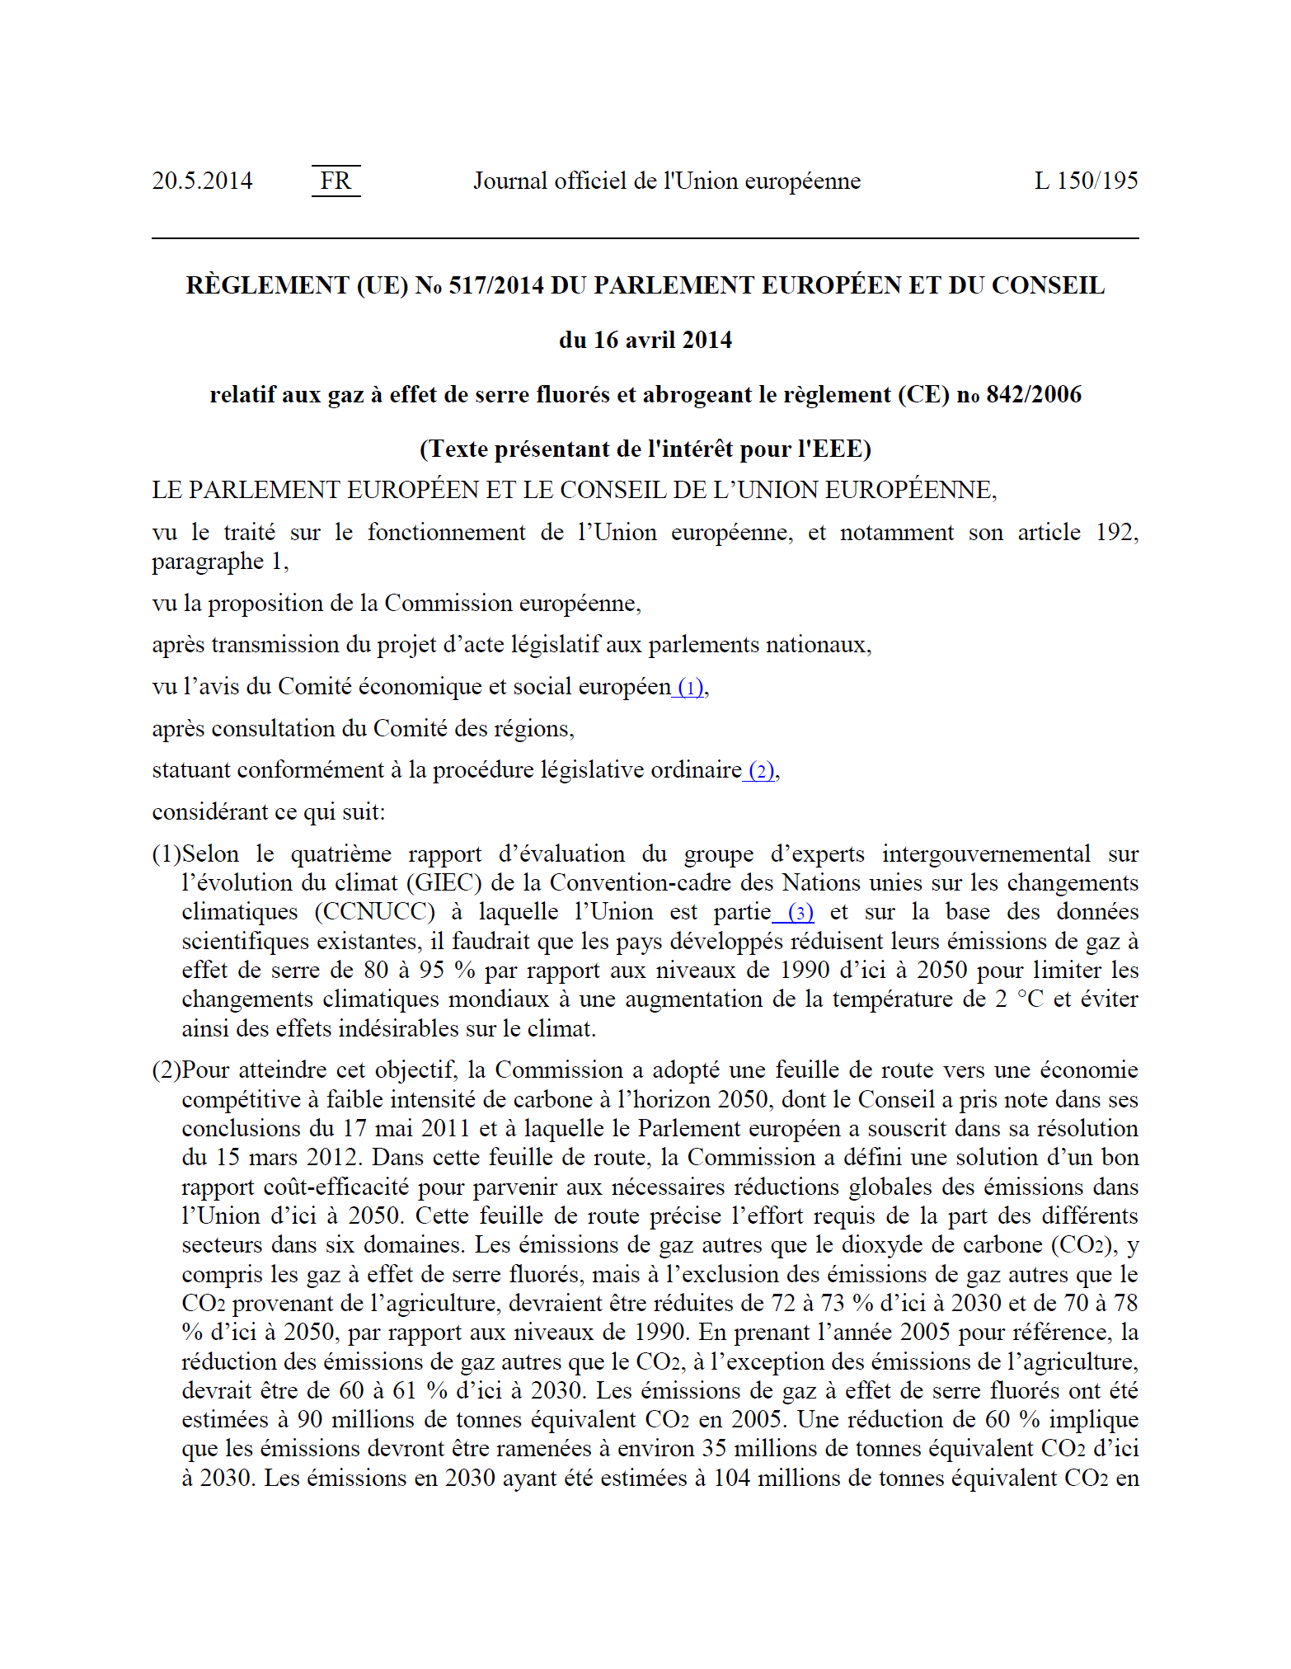
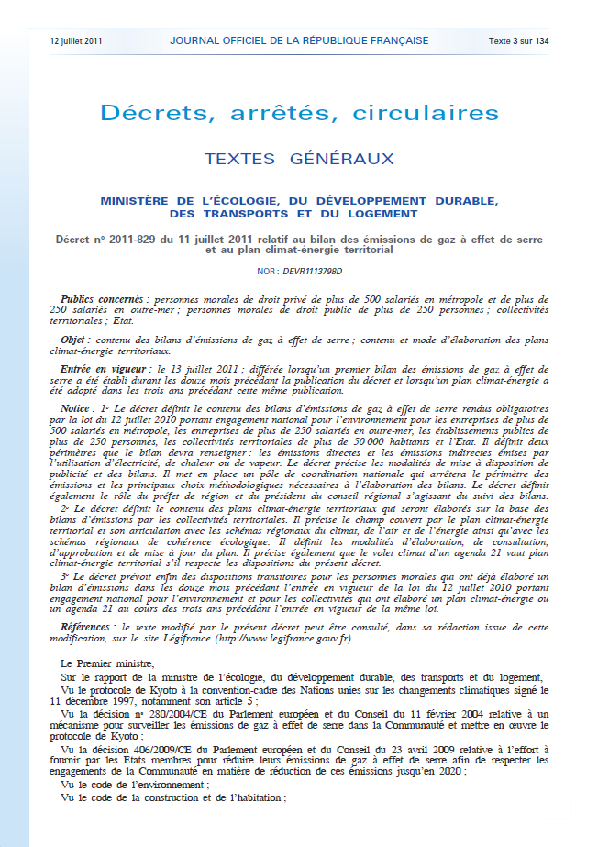
Les agents extincteurs
HFC23 (FE 13®), HFC227eaaz (FM 200®)
Marque
GWP
FE 13
14800
Règlement (UE)
n° 517/2014 du 16/04/14
relatif aux gaz à effet de serre fluorés.
(Annule et remplace les Règlements : 842-2006, 1497-2007, 304-2008)
Depuis janvier 2016 : interdiction des installations neuves
GWP : Global Warning Potential : coefficient potentiel de réchauffement climatique
Marque
GWP
FM 200®
3220
Exemple : 1 kg de FM200® = 3,2 tonnes équivalent CO_{²}
Depuis avril 2011: obligations de certifications des entreprises et techniciens pour la vérification des installations contenant des CFC
Quantité installée de gaz en tonnes équivalent C0_{²} | Périodicité des visites ( contrôle des fuites)
De 5 T à 50 T | annuel
De 50 T à < 500 T | semestriel
> 500 T | trimestriel

Slide 16
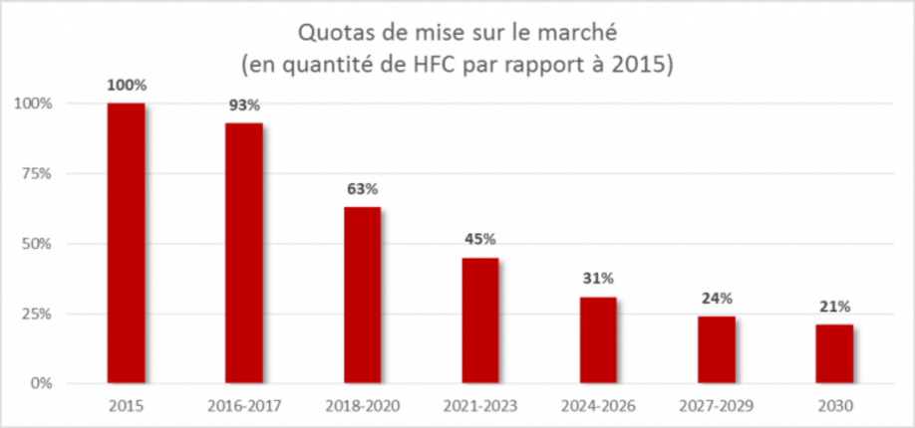
Les agents extincteurs
HFC23 (FE 13®), HFC227eaaz (FM 200®)
Des molécules qui se raréfient …
La Commission Européenne est chargée de répartir entre les entreprises les quotas de HFC disponibles
cela concerne les producteurs et importateurs de l’UE.
Cela a pour but de réduire la quantité totale de HFC disponible sur le marché
La part de HFC restante (21% en 2030) sera utilisée pour l’entretien du parc installé.

Slide 17
Les agents extincteurs
Synthèse de calcul théorique des concentrations
Protection d’un local informatique de 100 m³ : 3m x 6m x 5,5m ⁽¹⁾
Les concentrations sont données à titre indicatif. Elles nécessitent une approche approfondie au cas par cas
FK 5-1-12
ARGO 55 / ARGO 55⁺ / ARGO55^{S}
CO₂
Concentration Nominale
Extinction:
5,3%
40,3%
34%
Quantité /
formule à 20°C :
(feu classe A selon R13)
Masse requise / unité de volume de l’espace occupé : 0,76 kg/m³
Volume requis / unité de volume de l’espace occupé : 0,517m³ / m³.
Volume massique : 0,7081m³ / kg.
Q= K_{B} (0,2A + 0,75V)
K_{B} =1,5
A = 136
Nombre de réservoirs
0,76 kg/m³ = 76 kg
1 réservoir de 80L
Soit 73kg
3 réservoirs de 80L
1 réservoir est chargé à 32 kg
Q = 153,3kg de CO₂
4 réservoirs 67,5L
1 réservoir est chargé à 45 ou 50kg

Slide 18
Installations d’extinction automatique gaz
Les locaux protégés

Slide 19
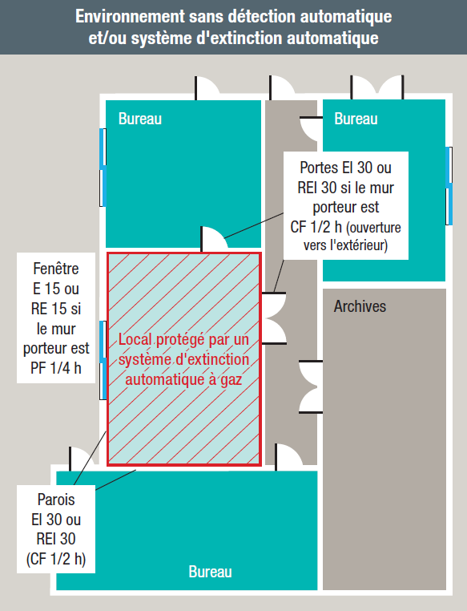
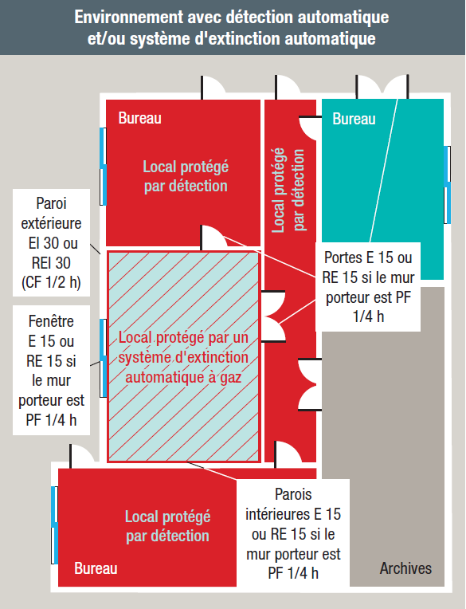
Les locaux protégés
Résistance au feu
La résistance au feu des parois et ouvrants des locaux doit respecter les dispositions réglementaires (code de la construction et de l’habitation, code du travail...).
La surcharge due au poids des réservoirs doit être prise en compte dans le calcul de la résistance mécanique du plancher.
Faute d'exigences particulières, les dispositions particulières suivantes doivent être mises en œuvre:
R = résistance mécanique
E = étanche aux fumées et aux gaz
I = isolation thermique
R = résistance mécanique
E = étanche aux fumées et aux gaz
I = isolation thermique

Slide 20
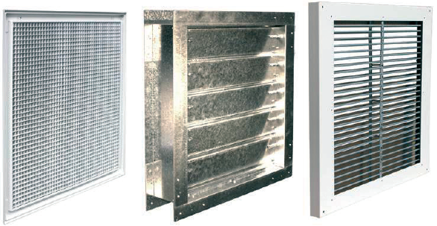
Les locaux protégés
Résistance à la pression
Toutes les parois (murs, plafonds, planchers, fenêtres, portes …) doivent résister à la surpression et à la dépression.
Le dispositif doit :
Être installé dans chaque local protégé,
Être calculé, et dimensionné en fonction des pressions admissibles et de l’agent extincteur installé, sans prendre en compte les résultats de l’essai à l’infiltromètre.
Se refermer une fois la variation de pression amortie.
Être installé en partie haute du local et éloigné des diffuseurs.
Posséder une résistance au feu mini du dispositif : EI30 (CF 1/2h).
Le dispositif ne doit pas :
déboucher vers un chemin d’évacuation
E = étanche aux fumées et aux gaz
I = isolation thermique

Slide 21
Les locaux protégés
Résistance à la pression
Toutes les parois (murs, plafonds, planchers, fenêtres, portes …) doivent résister à la surpression et à la dépression.
La surpression doit être évacuée :
Vers l’extérieur du bâtiment
ou
Vers un local suffisamment grand pour absorber la surpression sans dommage sous réserve d'évacuation du personnel si ce local est fermé (calcul.
Le dispositif ne doit pas :
déboucher vers un chemin d’évacuation
E = étanche aux fumées et aux gaz
I = isolation thermique

Slide 22
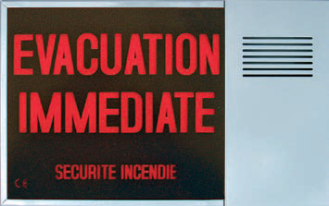

Les locaux protégés
Résistance à la pression
R13 octobre 2019 §3.2
 | Volume secondaire
GAZ | Concentration | Conséquence | Solution
Inerte | en dioxygène résultante reste > à 19 % | Le volume est équipé, à proximité du ou des évents, d’alarmes sonore et visuelle ;
Inhibiteur | en agent extincteur < à 25 % de la NOAEL
CO₂ | < à 5 %,
Inerte | en dioxygène résultante est < à 19 % | Le volume doit faire partie de la zone à évacuer par le personnel.
Inhibiteur | en agent extincteur est > à 25 % de la NOAEL
CO₂ | > À 5% | Le volume doit faire partie de la zone à évacuer par le personnel.
Volume secondaire
Volume secondaire
R 13 octobre 2019 § 4.2.3.1.2 : « le panneau d’évacuation immédiate doit être visible de tous les points du local protégé »
Il est conseillé de vérifier que cette condition est remplie également pour le volume secondaire.
Le niveau sonore de l’évacuation doit être > de 10 dB au niveau ambiant.

Slide 23
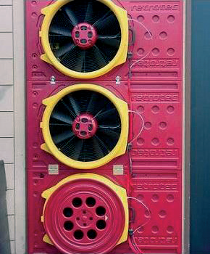
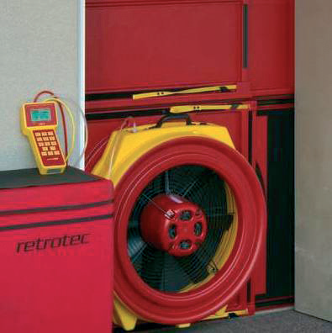
Les locaux protégés
Étanchéité du local
Avant la mise en place d’une IEAG, il faut évaluer l’étanchéité du local par un examen visuel :
Passage de câbles, de canalisations, de fluides colmates avec des matériaux M0 résistant à la surpression.
Vérification de l’étanchéité des ouvrants, ou fermeture automatique des ouvrants maintenus ouverts.
Cloisonnement sur toute la hauteur y compris au niveau dans les faux-planchers et faux-plafonds.
Condamnation des fenêtres.
Fermeture de dispositif d’obturation de réseaux aérauliques.
Si possible avant travaux :
Mesure de l’étanchéité a l’infiltromètre.
Les données d'entrée de cette mesure sont : le type de gaz, la quantité de gaz, le temps d‘émission…
Recherche, localisation et colmatage des fuites éventuelles.
Au plus tard lors de la visite de conformité :
Mesure de l’étanchéité
Calcul du temps d’imprégnation.

Slide 24
Installations d’extinction automatique gaz
Le système d’extinction et son dect

Slide 25
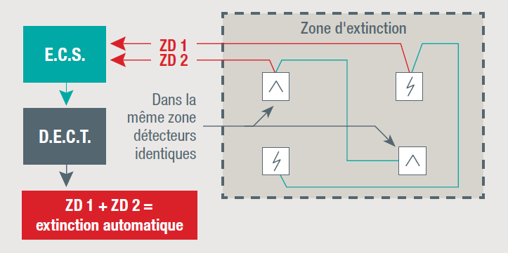
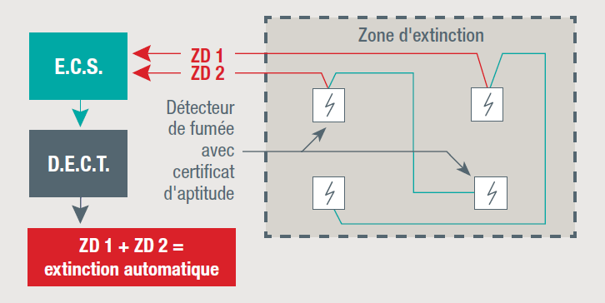
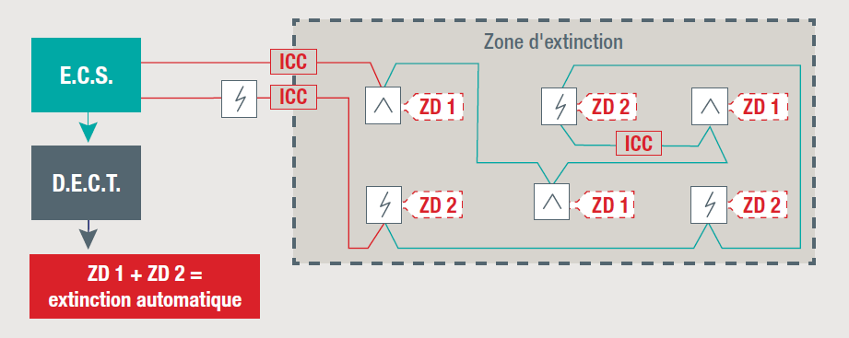
Le système d’extinction et son dect
La double détection – détection incendie ponctuelle
Confirmation d’alarme par 2 détecteurs
Système de détection collectif
Mode de détection différent
Système de détection collectif
Mode de détection identique
Système de détection adressable
Mode de détection identique ou différent
Mode de détection identique : Certificat d’aptitude CNPP exigé pour au moins un des deux détecteurs

Slide 26
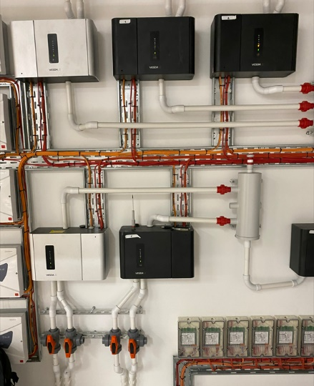
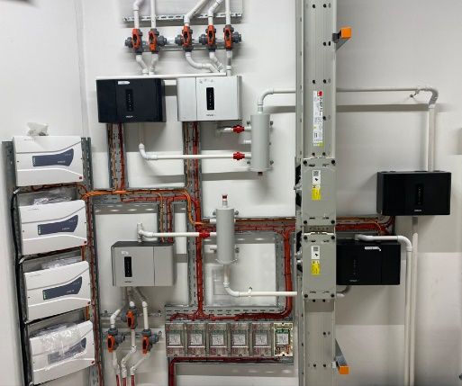
Le système d’extinction et son dect
La double détection – détection par aspiration
Le cylindre de coïncidence
permet d’interconnecter plusieurs détecteurs de fumée par aspiration
dans le cadre de la confirmation d’alarme
Exemples de configurations
0,07%
Classe A
0,05%
Classe A
0,08%
Classe A
Entrées du CDC vers refoulement détecteur(s) de surveillance
1
2
3
Sortie du CDC vers entrée
détecteur de coïncidence
bouchon d'extrémité
non percé
S
1
2
3
0,23%
Classe C
Sorties d’échappement d’air

Slide 27
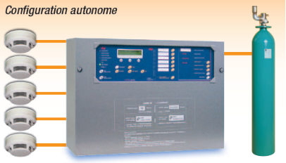
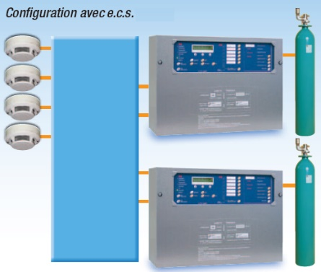
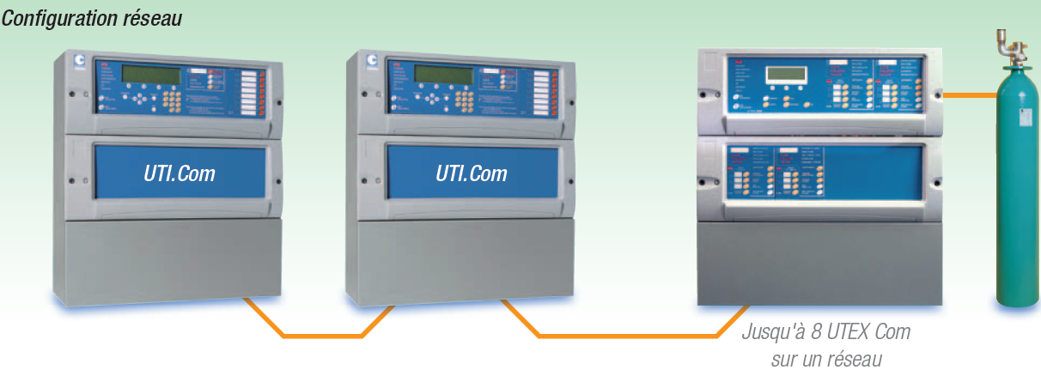
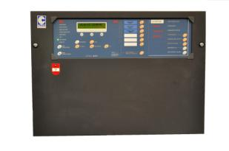

Le système d’extinction et son dect
Schéma-type d’une installation
Le système de détection automatique d’incendie intégré ou associé au dect
Détection intégrée
ECS associé
ECS adressables associés
ECS + dect zone E1
ECS
dect
zone E1
ECS
adressable
ECS
adressable
dect
Zones E1 à 10
dect
zone E2
ECS + dect zone E2

Slide 28

Le système d’extinction et son dect
Schéma-type d’une installation
(ecs/dect intégré 1 zone d’extinction)
Obligatoire :
Si atteinte du LOAEL ;
Pour toute installation C02
Configuré en mode b
* Voir règle R7 § 2.12 sur les modalités relatives à la réalisation de la double détection

Slide 29



Le système d’extinction et son dect
Schéma-type d’une installation
(ecs/dect intégré 1 zone d’extinction)

Slide 30


Le système d’extinction et son dect
Installation modulaire
1 zone d’extinction
Implantation locale des réservoirs
(sauf CO₂ et si concentration finale>LOAEL)
Les tuyauterie sont pré-usinées
Les réservoirs sont implantés de façon indépendante avec leurs propres tuyauteries
Le voyant émission s’allume dès que les vannes sont commandées et jusqu’au réarmement
L’entrée contrôleur d’émission n’est pas gérée

Slide 31

Le système d’extinction et son dect
Installation centralisée
Les réservoirs sont implantés en batteries
Les bouteilles pilotes sont commandées par le dect
Les bouteilles pilotées sont commandées par le gaz émis lors de l’ouverture des bouteilles pilotes.
Les bouteilles sont raccordées via un flexible sur un collecteur.
Le voyant émission s’allume quand le contrôleur d’émission détecte le passage du gaz et reste allumé jusqu’au réarmement.
Le dect gère un contrôleur d’émission fournissant un contact NO ou NF
1 zone d’extinction
Réservoirs installés en batterie
Implantation locale des réservoirs
(sauf CO₂ et si concentration finale>LOAEL)
Le 1er réservoir commandé pilote les autres

Slide 32



Le système d’extinction et son dect
Installation directionnelle
De 2 à 20 zones d’extinction
Les vannes directionnelles peuvent être centralisées ou en locales mais toujours en dehors du risque
Un réseau séparé après chaque vanne directionnelle vers la zone concernée
Les commandes et signalisations sont centralisées au PCS
Les signalisations peuvent être dédoublées sur un coffret déporté à chaque zone d’extinction (UTEX.Com)
Réservoirs dimensionnés pour la zone la plus importante
Au-delà de 5 zones d’extinction, réservoirs de rechange sur site
De 2 à 20 zones d’extinction (UTEX.COM)

Slide 33



Le système d’extinction et son dect
Installation directionnelle – modes de programmation
Mode a
Conforme APSAD R13
Modes programmables dans les dect UTEX.PACK / UTEX.COM Chubb France

Slide 34



Le système d’extinction et son dect
Installation directionnelle – modes de programmation
Mode b
Modes programmables dans les dect UTEX.PACK / UTEX.COM Chubb France

Slide 35

Le système d’extinction et son dect
Installation directionnelle – modes de programmation
Mode c
Modes programmables dans les dect UTEX.PACK / UTEX.COM Chubb France

Slide 36

Le système d’extinction et son dect
Les dect
Pour système modulaire – centralisé
Pour système centralisé – directionnel
1 Zone d’extinction
Plusieurs zones d’extinction
UTEX.PACK
UTEX.COM
UTEX.COM
Configurations :
Configurations :
3 zones détection - 1 zone extinction
6 zones détection - 1 zone extinction
1 dect = 10 zones d’extinction
2 dect interconnectables
3 ou 6 zones de détection par zone d’extinction
Points forts :
Points forts :
Indépendance
Modularité
Paramétrage via émulateur
archivage sécurisé
Interconnexion dect : 20 zones d’extinction
Module d’affichage à chaque unité
Economies de câblage
Centralisation au PCS
Paramétrage via émulateur
Archivage sécurisé

Slide 37


Le système d’extinction et son dect
Les dect pour systèmes centralisés, directionnels
Avantages de la centralisation des dect et de la distribution
l‘interface d’exploitation est dans un poste occupé en permanence, l'électronique de commande est à proximité de la salle protégée.
Le nombre et les longueurs de câbles installées sont considérablement réduits.
Le coffret distribué peut comporter un module d’affichage de la zone qu’il relaie. Il ne comporte aucune commande.
UTEX.COM
Coffret déporté

Slide 38

Le système d’extinction et son dect
Les dect pour systèmes centralisés, directionnels :
centralisation au poste central de sécurité

Slide 39



Le système d’extinction et son dect
Les dect : concevoir un scénario
Émulateurs Chubb de conception, d’installation et de maintenance
Valider avec le client et son assureur un scénario d’extinction dès l’étude
créer les données chantier
Accéder aux archivages

Slide 40






Le système d’extinction et son dect
La surveillance des installations
Surveillance d’exploitation
Surveillance humaine permanente
ecs/dect
(dect seul?*)
ou
ECS
ou
TREx
* Question Chubb-CNPP janvier 2020
Tableau répétiteur d’extinction
OU télésurveillance
Alarme feu générale
Dérangement général
Emission (R 13 Oct 2019 )
Hors service / mode manuel seul
(R 13 octobre 2019)

Slide 41



Le système d’extinction et son dect
La surveillance des installations
Liaison SSI – IEAG (SSI A et B)
Traitement du scénario de sécurité du bâtiment
NF S 61-932 § 9.8 - Extinction automatique
(…) Note : Il est rappelé que l’Équipement d’alarme doit prendre en compte l’évacuation générale de tous les volumes d’un bâtiment
y compris ceux protégés par un système d’extinction.
NF S61-932 9.8
La fonction « extinction automatique » doit être réalisée par une installation indépendante du SMSI. (…)

Slide 42





















Le système d’extinction et son dect
Les dispositifs de sécurité
Dispositif
assuré
par
Complément d’exploitation

Slide 43




Le système d’extinction et son dect
Dispositifs de sécurité dans les zones protégées
L'émission de gaz doit être retardée pour permettre aux personnes de quitter la zone de noyage, cette temporisation est réglable de 0 à 30s (si nécessaire jusqu’à 60 s avec l'accord du prescripteur).
Ce dispositif ne peut agir que lors de la temporisation selon un fonctionnement conforme au mode b) de l’EN 12094-1 (temporisation remise à zéro lorsque le dispositif d’arrêt d’urgence est relâché).
La commande d’extinction est bloquée tant que le dispositif d’arrêt d’urgence est actionné et la temporisation est réinitialisée chaque fois que le dispositif d'arrêt d'urgence est relâché.
Son activation doit être indiquée dans la zone de noyage par un changement du signal sonore.

Slide 44
Installations d’extinction automatique gaz
L’assurance qualité

Slide 45






L’assurance qualité
Certification et association des matériels

Slide 46

L’assurance qualité
Certification des composants
conception | Enquête publique | parution
Février 2019 | Avril 2020 | Décembre 2023

Slide 47
L’assurance qualité
Dimensionnement normatif des installations
conception | Enquête publique | parution
Mai 2019
Novembre 2020
Novembre 2020
Novembre 2020
Novembre 2020
Décembre 2017
Décembre 2017
Décembre 2017
Décembre 2017

Slide 48
Installations d’extinction automatique gaz
Extinction autonome

Slide 49



extinction autonome
La protection incendie au cœur du risque
S’installe directement à l’intérieur des dispositifs ou des équipements
Utilise un tube de détection linéaire continu sous pression,
Détection et déclenchement de l’agent extincteur.
Systèmes INDIRECT :
Espaces fermés < 9 m³
Agent extincteur en fonction du risque :
Systèmes DIRECT :
Petits espaces fermés
Zones difficiles d’accès < 2 m³

Slide 50





Extinction autonome
Les applications
Armoires
électriques
Compartiments moteurs
Cuisines
professionnelles
Sorbonnes de
laboratoire
Machines
CNC

Slide 51









Conclusion
Les supports Chubb France
https://chubbfs.com/fr-fr/
Accès libre objets BIM

